Slide 1
Pedestrian interaction with automated vehicles at uncontrolled intersections
作者： Pei Wang, Sanaz Motamedi, Shouming Qi, Xiao Zhou, Tingting Zhang, Ching-Yao Chan
期刊：Transportation Research Part F 77 (2021) 10–25
學生：陳瑀婕
指導教授：柳永青 教授

Slide 2
Introduction
隨著科技的發展，自動駕駛越來越受到人們的關注。
截至2013年，美國已有4個州(內華達州、佛州、加州與密西根州)允許自動駕駛汽車在一般道路進行測試。
於2018年，一輛自動駕駛測試車在夜間撞死了一名正在過馬路的婦女。
這次的致命車禍提出了有關如何應對行人與自動駕駛的問題。
自動駕駛汽車與行人或騎自行車等弱勢道路使用者之間互動的重要性已得到廣泛認可(Kyriakidis et al., 2019; Rasouli et al., 2018) 。
關於人類駕駛車輛與行人之間的研究表明，行人與駕駛者之間會使用動作做溝通，例如：揮手(Guéguen et al., 2015; Sucha et al., 2017)。

Slide 3
Introduction
對於部分自動駕駛汽車，駕駛者的視線可能會從道路上轉移至其他地方，進而導致駕駛者對行人的提示減少。
對於全自動駕駛汽車，可能會沒有駕駛者，所以行人只能自行判斷何時過馬路。
因此，此研究使用不同介面來傳達不同類型的訊息，測試行人是否了解車輛傳達的訊息，並評估不同介面對行人與自動駕駛車輛之間的影響。

Slide 4
Introduction
有學者設計一個原型，藉由不同的順序點亮LED燈，以傳達汽車處於“自動模式”、 “正在減速”、 “即將啟動”….等，結果表明，行人能夠理解介面傳達的LED信號Lagström and Lundgren (2015) 。
有學者研究四個介面(前煞車燈、 “Knightrider”掃描燈、笑臉、文字)對受測者穿越意圖的影響，結果發現，無論是使用哪個介面，皆比沒有任何界面的要更安全(de Clercq, Dietrich, Núñez Velasco, de Winter, & Happee, 2019)。
Merat et al. (2018)使用問卷探討三個歐洲城市的行人和騎自行車者的觀點，以了解從外部呈現自動駕駛汽車的資訊對他們來說是否重要，結果表明，受測者較偏好於傳統的資訊來源，例如：燈光或嗶嗶聲。

Slide 5
Introduction
Chang, Toda, Sakamoto, and Igarashi (2017)在汽車的前燈添加“眼睛”的圖示，以建立行人和自動駕駛汽車之間的視覺傳達，結果發現，行人的決策時間從2.32秒減少至2.03秒。
Clamann, Aubert, and Cummings (2016)研究指出，只有12%的受測者說介面會影響他們穿越的決定。

Slide 6
Method-受測者
第一階段：
10名受測者
男：4人，女：6人，沒有行動障礙
平均年齡：26.36歲(SD=4.06)
視力為20/20(1.0)左右或矯正後為20/20
Notes:
板子通常擺在 20 英尺遠的地方，而你可以清楚看到 20 英尺處，別人也可以看到 20 英尺處，代表你的視力正常 1.0，分子皆為20，分母是別人能看到的距離

Slide 7
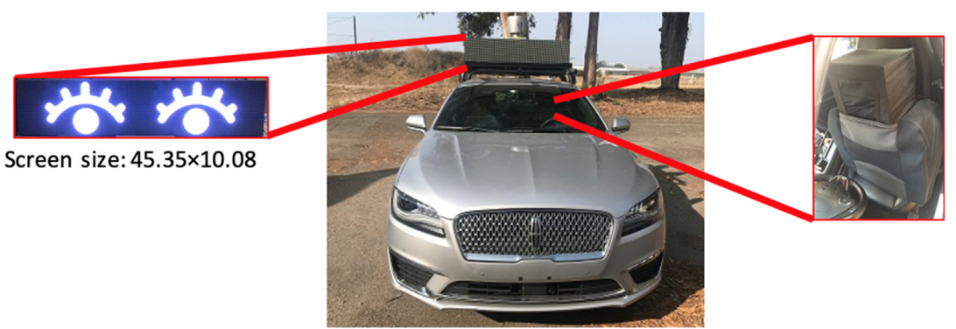
Method-設備
兩種車輛：
傳統汽車1台
自動駕駛汽車1台(Ford Lincoln MKZ)
由一名專業駕駛者駕駛，該駕駛者會穿座椅形狀的服裝，並套著普通座套，眼睛周圍僅覆蓋黑色透明織物，以提供駕駛者周邊視野。
為了讓駕駛者在穿著裝備的同時安全操作車輛，會讓駕駛者在跑道上進行大約10小時的測驗，沿途會放置三角錐做為參考點(啟動、減速和停止)。
有激光雷達等感測器放置在車頂
LED面板(用於顯示資訊)
長：45.35英吋，寬：10.08英吋，放置在自動駕駛汽車頂部
由16個按鍵的遙控器控制，顯示16種不同的介面
Notes:
激光雷達：掃描激光束時照射對象物體，通過測量照射到物體彈回的時間來測定離物體的距離和位置

Slide 8
Method-介面設計
目前
未來
第一階段：
三種介面：
文字：告訴行人自動駕駛汽車目前及未來的狀況。
標誌：基於道路交通管理標誌統一守則(MUTCD, 2012)的標準符號，建議行人過不過馬路
動畫眼睛(Chang et al., 2017)：
Notes:
文字：傳達自動駕駛汽車的意圖
標誌：建議
Manual on Uniform Traffic Control Devices：美國運輸部轄下的聯邦公路管理局（FHWA）所發出的文件，用以規範交通標誌、道路標記及交通燈號的設計、安裝及使用，指定了在交通標誌及道路標記上使用的形狀、顏色、字體等的標準。
閃爍的手：汽車正在停止
眼睛：眼睛睜開表示行人可以穿越，汽車看著行人以表明它打算停車。

Slide 9
Method-顯示的距離點
三個點：
起點：行人看到車子並感知到的點
根據美國國家公路與運輸官員協會(American Association of State Highway and Transportation Officials, AASHTO)的標準，行人感知的反應時間為2.5秒(Scott et al., 2012)。
考慮到行人的臨界間隙約為7秒(Highway Capacity Manual, 2010)、2.5秒的反應時間和車速(15英里/小時)，起點應設置於距離行人穿越道63.7公尺(209英尺)的地方
減速點：車輛需要開始減速的點
考慮到行人的臨界間隙約為7秒(Highway Capacity Manual, 2010)及車速(最快是15英里/小時)，應將此點設置於距離行人穿越道46.9公尺(154英尺)的地方
停止點：車輛完全停止的點
根據加州車輛管理局守則，將車輛停止點設置於距離行人穿越道1.5公尺的地方
Notes:
Mph=每小時幾英哩
1英里每小時等於： 0.44704 m/s，國際單位制導出單位 1.609344 km/h.
臨界間隙是行人過馬路時接受的最短時間

Slide 10
Method-程序
受測者到達受測地點時，先填寫個人資料表及簽署同意書
受測者先進行一次練習，實驗者說明安全預防措施
練習程序如下：
自動駕駛車輛在距離行人穿越道63.7公尺的地方出發，在同時，實驗者對受測者說：「車來了！(the car is coming)」。
自動駕駛車輛以15英里/小時的速度向路口移動，當LED燈顯示紅色十字的符號時，表示“不能穿越”；則當LED燈顯示綠色十字的符號時，表示“穿越”。
因受到學校的人體受測者保護委員會(National Commission for the Protection of Human Subjects, CPHS)的限制，受測者被要求在任何情況下都不能穿越行人穿越道，因此讓受測者按下按鈕表示將要過馬路。
Notes:
為了保護受測者的安全

Slide 11
Method-程序
每次實驗後，使用問卷收集主觀反饋。
受測者被問決定是否穿越馬路的資訊來源及對每個介面的理解程度
評價介面的有效性、易用性、實用性、安全性、信任度，評分量表從1(非常不同意)到7(非常同意)之間。
實驗時間約為1個小時。

Slide 12
Method-實驗設計
自變項：
傳統車輛、自動駕駛汽車(沒有介面設計、文字、標誌、動畫眼睛)
依變項：
反應時間：第一次看到車子的時間點到按下按鈕的時間(s)
主觀反饋
Notes:
傳統車輛 沒有沒有LED面板及激光雷達

Slide 13
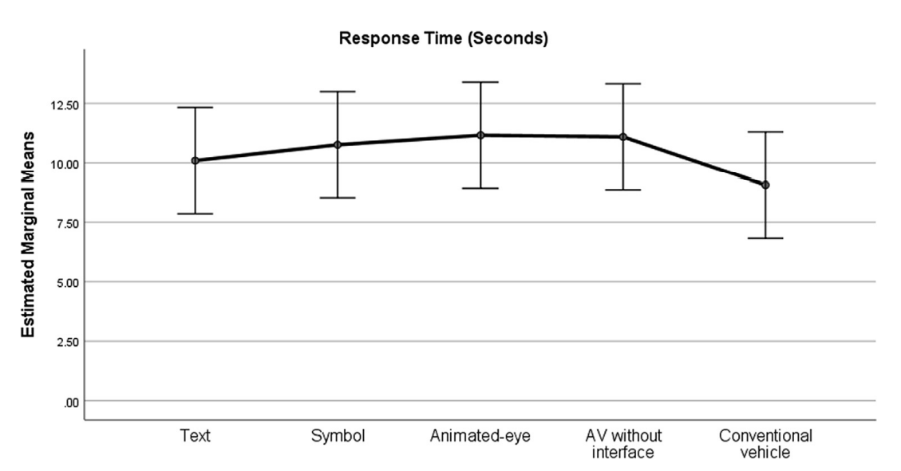
Result-反應時間
傳統汽車及不同介面設計的自動駕駛汽車的反應時間沒有顯著差異(F-value = 0.683, p-value = 0.41)。
Notes:
文字（平均值 = 10.09，SD = 5.66），
標誌（平均值 = 10.76，SD = 5.91），
動畫眼睛 (mean = 11.16, SD = 6.26),
沒有介面設計的自動駕駛汽車（平均值 = 11.10，SD = 5.56）
傳統汽車（平均值 = 9.06，SD = 5.36）。

Slide 14
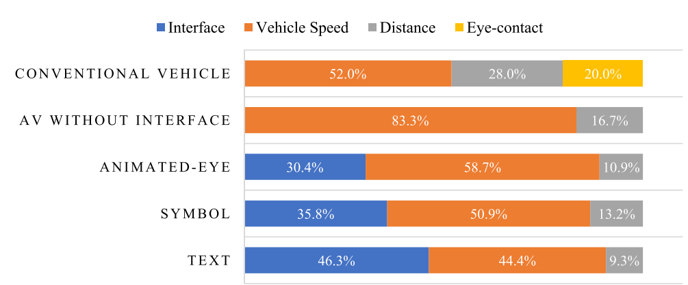
Result-主觀反饋
52%是車速，28%是距離，20%是其他
83.3%是車速，16.7%是距離
30.4%是介面設計，58.7%是車速，10.9%是距離
35.8%是介面設計，50.9%是車速，13.2%是距離
46.3%是介面設計，44.4%是車速，9.3%是距離
Notes:
是否穿越馬路的資訊來源選項有：1.介面設計 2.車速 3.車輛距離行人穿越道的距離 4.其他(受測者自行填寫)
對於傳統汽車，是車速（52.0%），其次是距離（28.0%）和與駕駛員的眼神接觸（20.0%）。

Slide 15
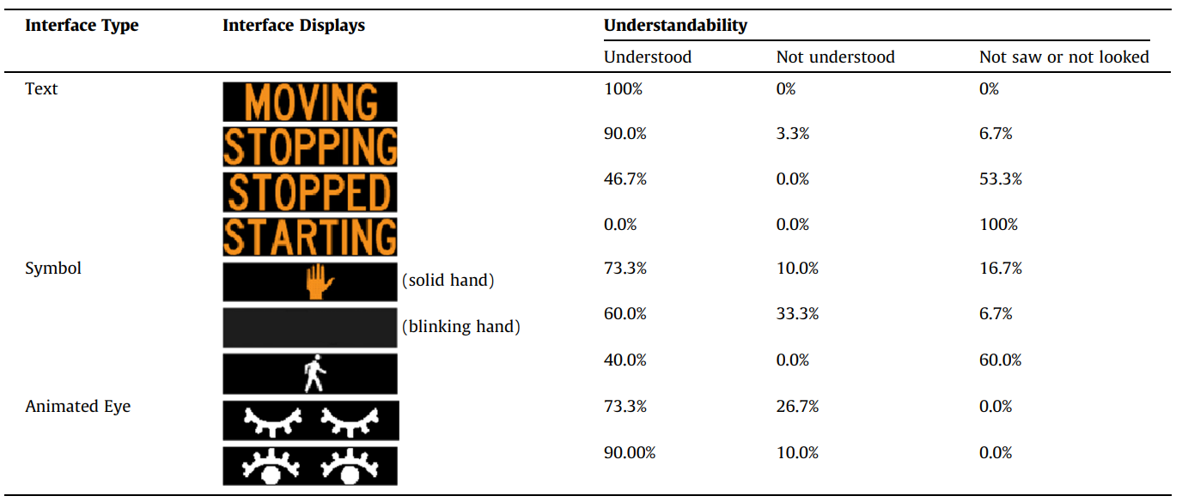
Result-主觀反饋
Notes:
在文字方面，除了在STOPPING中有3.3%不理解，其餘除了沒看到外，皆完全理解；則在STARTING的部分，作者是說受測者在按下按鈕決定要穿越人行穿越道後，就轉身不再看汽車，所以有些顯示介面就會沒有看到，因此，在文字介面的實驗中，再變成STARTING之前，所有受測者都已經按下按鈕且轉身
在標誌方面，有33%的受測者不了解閃爍的手的涵義
在動畫眼睛方面，有26.7%不了解閉眼的含意。

Slide 16
Result-主觀評價
有效性、易用性、實用性、安全性、信任度在三個介面之間存在顯著差異(p-values < 0.05) 。
根據事後分析：
有效性：文字介面比標誌介面及動畫眼睛更有效
易用性：文字介面和標誌介面評分皆高於動畫眼睛
實用性：文字介面和標誌介面評分皆高於動畫眼睛
安全性：文字介面評分皆高於動畫眼睛
信任度：文字介面和標誌介面評分皆高於動畫眼睛
Notes:
安全性：文字和標誌之間沒有差異
信任度：文字和標誌之間沒有差異

Slide 17
Method-受測者
第二階段：
10名受測者
男：6人，女：4人
平均年齡：21.7歲(SD=2.05)
視力為20/20(1.0)左右或矯正後為20/20
沒有行動障礙，且每天都有作為行人與汽車互動

Slide 18
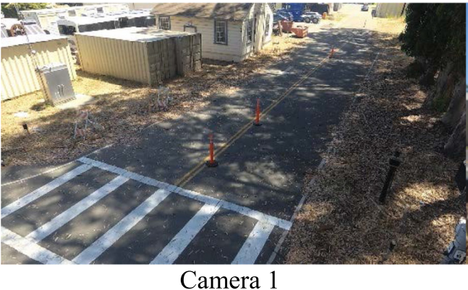
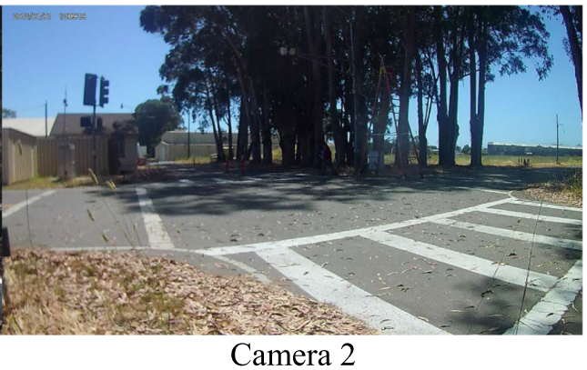
Method-設備
兩台相機：
一台放置於16英尺高的梯子頂部，用於紀錄行人和汽車的軌跡。
一台放置於對面路口的地面，紀錄行人的動作。
Notes:
設備一樣，為了測量車輛的相對距離和速度

Slide 19
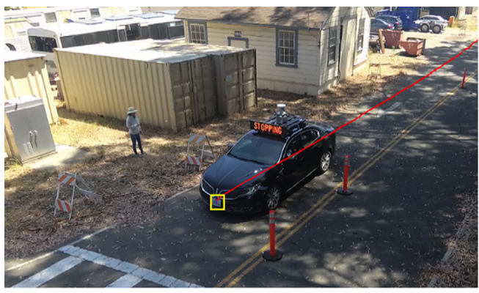
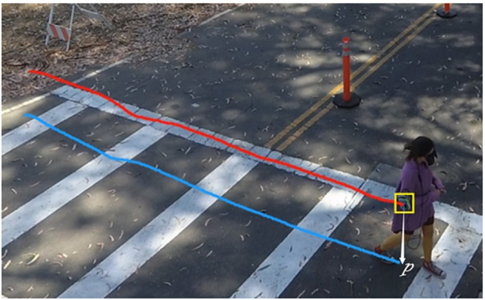
Method-設備
使用圖像追蹤法進行分析
車子：以車牌作為追蹤目標，使用核相關濾波器（Kernelized Correlation Filter, KCF）計算後續車牌位置，並採用卡爾曼濾波方法(Kalman filter method)提高追蹤的穩定性。
行人：每位受測者皆佩戴臂章，臂章作為追蹤目標，並應用核相關濾波器及卡爾曼濾波方法取得行人運動軌跡
經過處理，得到汽車及行人的軌跡。
Notes:
在第t幀（常常是第一幀）中框選出待跟蹤的目標，在框選位置附近採樣，訓練得到一個迴歸器（分類器，濾波器？？就叫回歸器吧）。該回歸器能夠計算圖像像素位置的響應值。
2. 在t+1幀中，在前一幀的目標位置附近採樣，用訓練出的迴歸器在採樣位置與圖像進行相關操作(correlation，和卷積一樣是信號處理中的概念)，記錄每個採樣點的響應。
3. 響應最強且滿足預先給定閾值條件的採樣被認爲是t+1幀中目標的位置。
卡爾曼濾波器，在估計步驟中，會產生有關目前狀態的估計，其中也包括不確定性。只要觀察到下一個量測（其中一定含有某種程度的誤差，包括隨機雜訊）。會通過加權平均來更新估計值
因為人體不像車牌是固定在車子前方，會有變化，所以讓受測者配戴臂章

Slide 20
Method-介面設計
第二階段：
兩種介面：
文字及標誌的混和：
車速：
目前
未來
Notes:
藉由第一階段主觀評價，將閃爍的手剔除來簡化設計，因為讓33.3%的受測者感到困惑
動畫眼睛因為反應時間最高且在主觀評價部分皆被評為最低，因此在第二階段也剔除動畫眼睛的設計
顯示的距離點一樣

Slide 21
Method-程序
受測者到達受測地點時，先填寫個人資料表及簽署同意書
受測者先進行一次練習，實驗者說明安全預防措施
練習程序如下：
自動駕駛車輛在距離行人穿越道63.7公尺的地方出發，在同時，實驗者對受測者說：「車來了！(the car is coming)」。
自動駕駛車輛以15英里/小時的速度向路口移動，當LED燈顯示紅色十字的符號時，表示“不能穿越”；則當LED燈顯示綠色十字的符號時，表示“穿越”。
學校的人體受試者保護委員會重新評估此實驗的安全性，允許時受測者可以穿越人行穿越道進行實驗。
每次實驗後，收集主觀反饋。
實驗時間約為1個小時。
Notes:
為了保護受測者的安全

Slide 22
Method-實驗設計
自變項：
傳統車輛、自動駕駛汽車(沒有介面設計、文字、標誌、文字及標誌的混和、車速)
依變項：
反應時間
主觀反饋
距離：行人開始穿越道路時，與汽車的距離
Notes:
傳統車輛 沒有沒有LED面板及激光雷達

Slide 23
Result-反應時間&距離
六種條件的反應時間沒有顯著差異(F-value = 1.751, p-value = 0.138) 。
六種條件的距離沒有顯著差異((F-value = 0.538, p-value = 0.747)) 。
Notes:
速度界面的平均反應時間為 5.79 s，與文字、標誌和混合界面相比，是最短的。
距離雖然沒有顯著差異，但在其他所有條件中，標誌界面的平均距離最短，使用標誌界面，大多數受測者在汽車靠近時開始穿越。

Slide 24
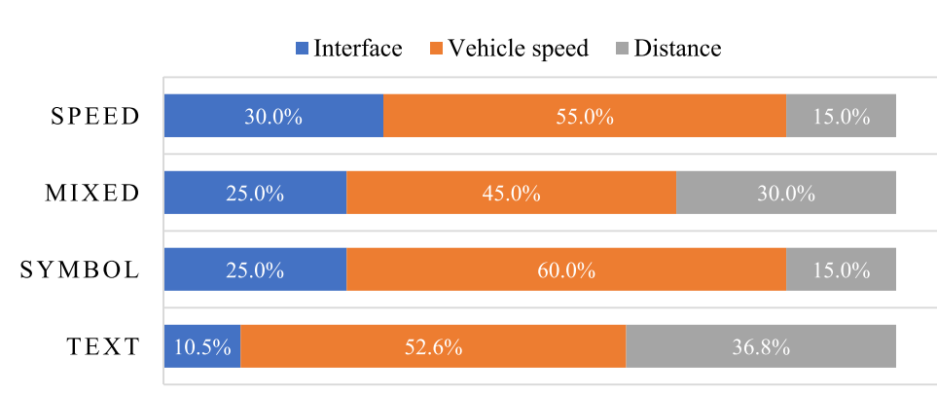
Result-主觀反饋
30.0%是介面設計，55%是車速，15%是距離
25%是介面設計，45%是車速，30%是距離
25%是介面設計，60%是車速，15%是距離
10.5%是介面設計，52.6%是車速，36.8%是距離
Notes:
是否穿越馬路的資訊來源選項有：1.介面設計 2.車速 3.車輛距離行人穿越道的距離 4.其他(受測者自行填寫)
與 其他外部接口（即文字、標誌和混合）相比，受測者在穿越行人穿越道時最常使用速度介面傳達的消息。

Slide 25
Result-主觀評價
易用性、安全性在四個介面之間存在顯著差異(p-values < 0.05) 。
根據事後分析：
易用性：速度介面評分明顯高於標誌介面
安全性：標誌介面明顯低於混和介面及速度介面
Notes:
結果表明，與其他介面相比，標誌介面被認為更難理解且安全性更低

Slide 26
Discussion
本研究探討了行人與自動駕駛汽車的互動，以及比較不同介面設計對行人的影響
介面僅在不到30%的受測者中被當作最重要的資訊來源，主要在行人做決策的時候作為補充資訊來源，這與先前的研究一致(Clamann et al., 2016)。
車速被認為是行人做出過馬路的決策時最重要的資訊來源，因此，需要設計關於自動駕駛的車速與行人互動，這與其他現有研究所提出的建議相吻合(Domeyer et al., 2020; Risto et al., 2017)。
兩個階段結果皆顯示在不同條件下，看到汽車並決定穿越馬路的時間皆相似，有其他研究也有發現這一點：
行人有過馬路的經驗，並已經制訂一些過馬路的策略，這些策略可能比不同的介面設計在他們決策中發揮更大的作用(Clamann et al., 2016)。
人們通常忽略新奇的影響，堅持目前與汽車的互動模式(Rothenbucher et al., 2016)。

